Slide 1
Examples
production
(Freer) production tasks eliciting personal response

Slide 2
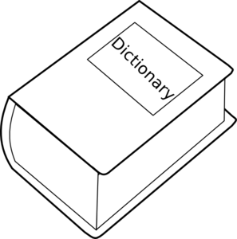
Mein Lieblingsmensch
schreiben
Beschreib eine andere Person, einen Freund / eine Freundin oder eine Person in deiner Familie. Schreib 60-80 Wörter auf Deutsch.
Wie ist diese Person?
Was macht er/sie gern oder nicht gern?
Wann, wie, wo macht er/sie das?
Wörter-buch
Notes:
9.1.1.1
OPTIONAL ADDITIONAL HOMEWORK TASK Aim: A freer writing task where students need to write about a person they know fairly well.

Slide 3
Mein Geburtstag
Mein Geburtstag
Written style features:
no hesitations
no sentences starting with ‘und’
no abbreviated verb forms
join sentences together, e.g.
normalerweise
manchmal
aber
dieses Jahr
Ich hoffe,…
Write 5-6 sentences about how you usually celebrate your birthday. Use a written (not spoken) style.
Notes:
9.1.1.3
Timing: 10 minutes Aim: to respond in writing in a less structured task. Procedure: Draw out the contrast between the spoken style of the previous activity’s language and a more formal written style (i.e. essay/article for school NOT text message or email).

Slide 4
Grammatik
Du hast auch eine bekannte Freundin / einen bekannten Freund – was macht sie/er?
schreiben
Schreib acht Sätze und benutze die Konjunktionen.
Er/sie geht oft ins Kino, denn…
Er/sie macht Sport, nachdem…
WO3 | WO 1
weil | und
dass | denn
wenn | oder
als | aber
bevor
nachdem
während
Er/sie ruft mich an und…
Er/sie trinkt keinen Kaffee, weil….
Notes:
9.1.1.6
Timing: 15 mins (begun in class, finished at home). Aim: to practise the use of conjunctions in the written modality. A freer writing task where students complete a set of sentences using a different conjunction each time. Procedure:
Students imagine they have a celebrity friend (living, dead or imaginary) of their choice, and then write about that person. Each sentence must include a conjunction – watch for word order!

Slide 5
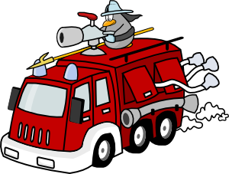
Meine Lieblingssachen aus der Kindheit
schreiben
Write a short text about your favourite childhood possession(s).
How old were you when you got it/them?
Who did you get it/them from?
Why was it/they special? What did you like about it/them?
What other things did you do in your childhood?
Do you still do them now?
Include:
past (perfect) + früher for things you used to do
imperfect: war, hatte, es gab
als, weil, bevor + WO3 (either WO1 + WO3 OR WO3 + WO2) + past tense
wenn, dass + WO3 + present tense
Notes:
9.1.1.7
Timing: 10 minutes (plus additional HW time) Aim: to practise productive use (writing) of the grammar and vocabulary featured in this lesson.
Note: If desired, the task may be begun in task and continued for homework. Procedure: Students write according to the brief.

Slide 6
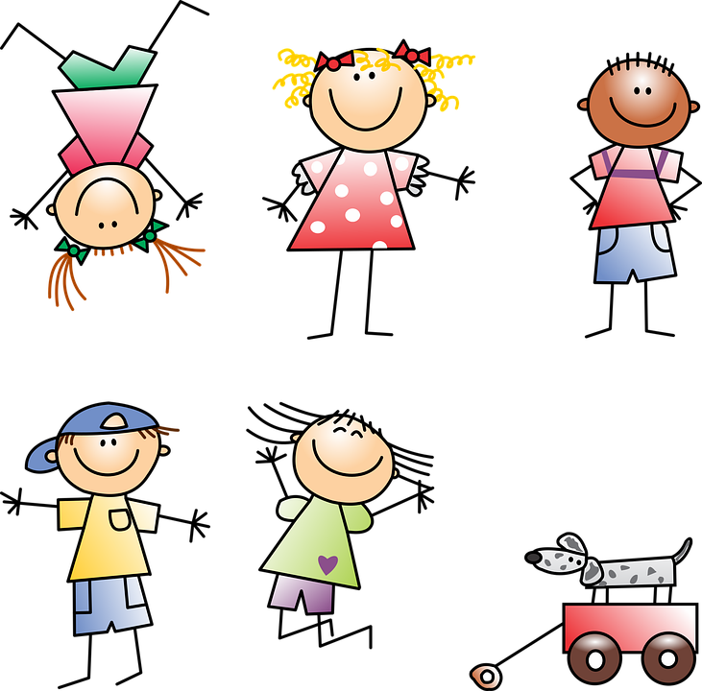
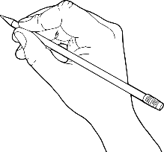
Deine Kindheit
Beantworte die Fragen über deine Kindheit.
schreiben
What could you do at different ages? Mit 5 Jahren konnte ich Rad fahren.
1. Was wolltest du immer machen?
2. Was musstest du immer machen?
3. Was konntest du machen?
Ich wollte immer…
Ich musste immer…
Ich konnte…
4. Wo waren du und deine Familie gerne?
5. Was hatten du und deine Freunde gerne in der Schule?
Wir waren gerne…
Wir hatten gerne… in der Schule.
Notes:
9.2.1.5
ADDITONAL OR ALTERNATIVE HOMEWORK TASK Timing: 30 minutes Aim: to practise written production of the newly learnt vocabulary and structures, applying it to person experience and responding to five specific questions.

Slide 7
Ein neuer Start
schreiben
Beschreib deine Pläne und Ziele für das neue Jahr. Du kannst diese Ideen oder deine eigenen Ideen benutzen.
Schreib acht Sätze und benutze die Konjunktionen.
andere(-r,-s) Hobby suchen
denn etwas Neues lernen
Er/sie trinkt keinen Kaffee, weil….
Rad fahren oder tanzen lernen
Universität studieren wenn gut Schule möchte
obwohl Schokolade mag aufhören essen
WO3 | WO 1
weil | und
dass | denn
wenn | oder
obwohl | aber
Er/sie trinkt keinen Kaffee, weil….
gut Fragen stellen und Hausaufgaben machen
früh aufstehen aber versprechen mehr schlafen
denken dass häufig Sport machen
wenig Kaffee weil relativ ungesund
Try to use WO3 with some one-verb and two-verb structures.
Notes:
9.2.2.1
Timing: 15 mins (2 minutes to begin in class, finished at home). Aim: to practise the use of conjunctions in the written modality. A writing task where students can either create plans/goals from the suggested words or select their own words to complete a set of sentences using a different conjunction each time. Procedure:
1. Explain the two options for the task. 2. Ensure that the task is fully understood.

Slide 8
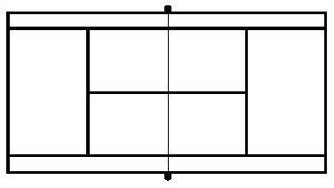
Meinungen
sprechen
Fußball
Ed Sheeran
Hunde
Schwimmen
Rapmusik
Katzen
die Farbe Grün
Uno
TikTok
Kochen
Singen
Facebook
Notes:
9.2.2.3
Timing: 8 minutes
Aim: to practise spoken production of two different verb structures for expressing likes and dislikes; to exchange opinions orally on a range of things.
Procedure:
Student A gives his/her own opinion on the first item. E.g., ich mag gern Fußball (or Fußball gefällt mir gut).
The listening student B must give his/her opinion, using the verb structure that s/he hasn’t just heard. E.g. Fußball gefällt mir gut/nicht gut. (or Ich mag (nicht) gern Fußball.
As long as the responding partner responds using a different verb, play passes to him/her and s/he then gives an opinion of the next item on his/her list.
Teacher can circulate to support, as needed.

Slide 9
Und du?
Was kannst du machen, um nett zu sein? Schreibe Antworten für 1- 6.
schreiben
3. Was versuchst du für deine Freunde zu machen?
1. Was vergisst du nie?
2. Warum sammelst du Müll auf?
Ich vergesse nie …
Ich sammle Müll auf, …
Ich versuche für meine Freunde …
4. Warum nimmst du an einem Lauf teil?
5. Was hast du vor, zu lernen?
6. Warum gehst du früh ins Bett?
Ich habe vor, …
Ich gehe früh ins Bett, …
Ich nehme an einem Lauf teil, …
Notes:
9.3.1.1
Timing: 10 minutes Aim: to practise written production of …zu… and um…zu clauses in an open but structured task of six sentences. Students write ‘zu’ +infinitive for a was question, and ‘um…zu’ + infinitive for a warum question. Note: the sentence beginnings are provided to enable students to focus all their attention on producing the zu or um…zu clauses. Procedure: 1. Ensure each question is understood.
2. Draw students’ attention to the question word and remind them of the difference between zu and um…zu.
3. Students write 6 six sentence answers using the sentence beginnings provided.

